Slide 1
第四章 存储器管理
4.1 存储器的层次结构
4.2 程序的装入和链接
4.3 连续分配方式
4.4 基本分页存储管理方式
4.5 基本分段存储管理方式
4.6 虚拟存储器的基本概念
4.7 请求分页存储管理方式
4.8 页面置换算法
4.9 请求分段存储管理方式

Slide 2
4.1 存储器的层次结构
4.1.1 多级存储器结构
对于通用计算机而言，存储层次至少应具有三级：最高层为CPU寄存器，中间为主存，最底层是辅存。
在较高档的计算机中，还可以根据具体的功能分工细划为寄存器、高速缓存、主存储器、磁盘缓存、固定磁盘、可移动存储介质等6层。

Slide 3
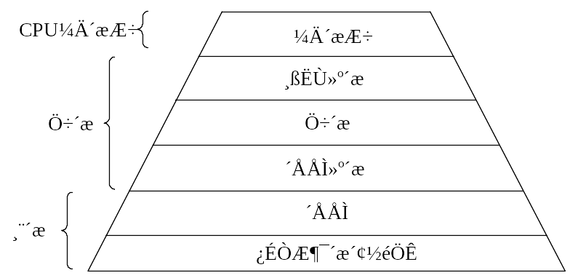
如图4-1所示，在存储层次中越往上，存储介质的访问速度越快，价格也越高，相对存储容量也越小。
其中，寄存器、高速缓存、主存储器和磁盘缓存均属于操作系统存储管理的管辖范畴，掉电后它们存储的信息不再存在。
固定磁盘和可移动存储介质属于设备管理的管辖范畴，它们存储的信息将被长期保存。
图4-1 计算机系统存储层次示意

Slide 4
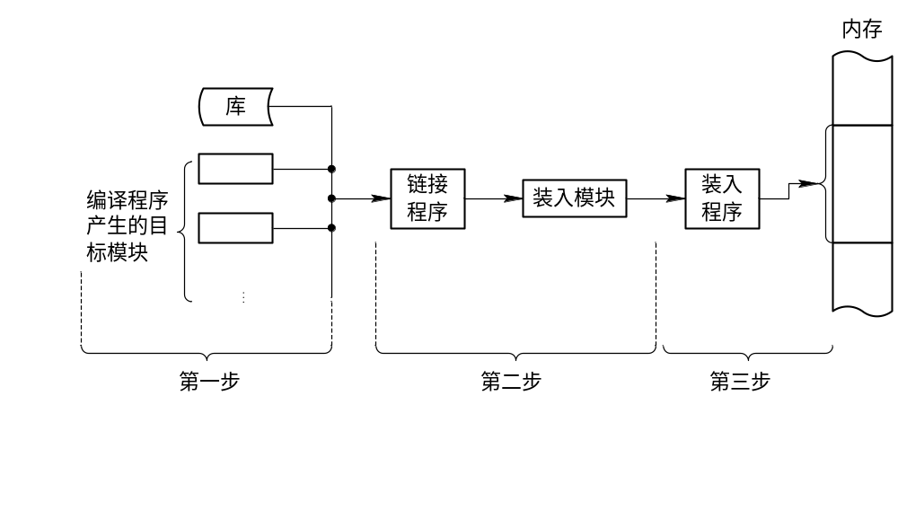
4.2 程序的装入和链接
图 4-1 对用户程序的处理步骤

Slide 5
4.2.1 程序的装入
1. 绝对装入方式(Absolute Loading Mode)
程序中所使用的绝对地址，既可在编译或汇编时给出，也可由程序员直接赋予。
但在由程序员直接给出绝对地址时，不仅要求程序员熟悉内存的使用情况，而且一旦程序或数据被修改后，可能要改变程序中的所有地址。
因此，通常是宁可在程序中采用符号地址，然后在编译或汇编时，再将这些符号地址转换为绝对地址。

Slide 6
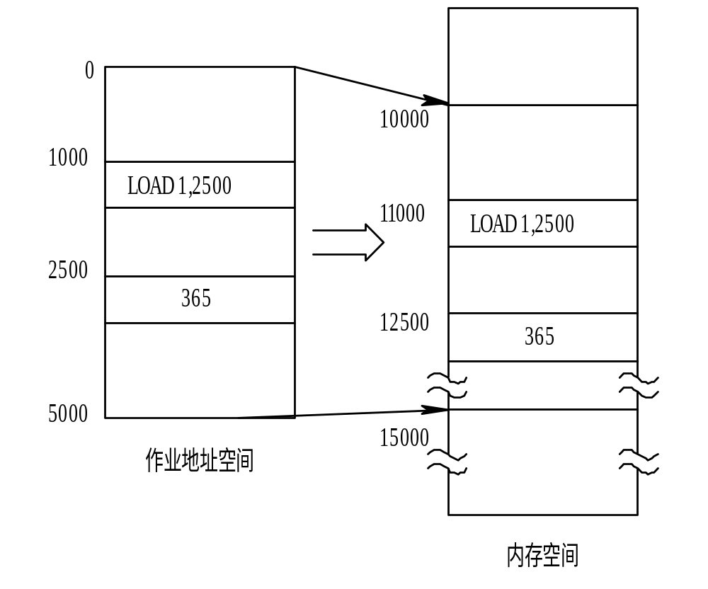
2. 可重定位装入方式(Relocation Loading Mode)
该指令的功能：将2500单元中的整数365取至寄存器1
12500
图 4-2 作业装入内存时的情况

Slide 7
3. 动态运行时装入方式(Denamle Run-time Loading)
动态运行时的装入程序，在把装入模块装入内存后，并不立即把装入模块中的相对地址转换为绝对地址，而是把这种地址转换推迟到程序真正要执行时才进行。
因此， 装入内存后的所有地址都仍是相对地址。

Slide 8
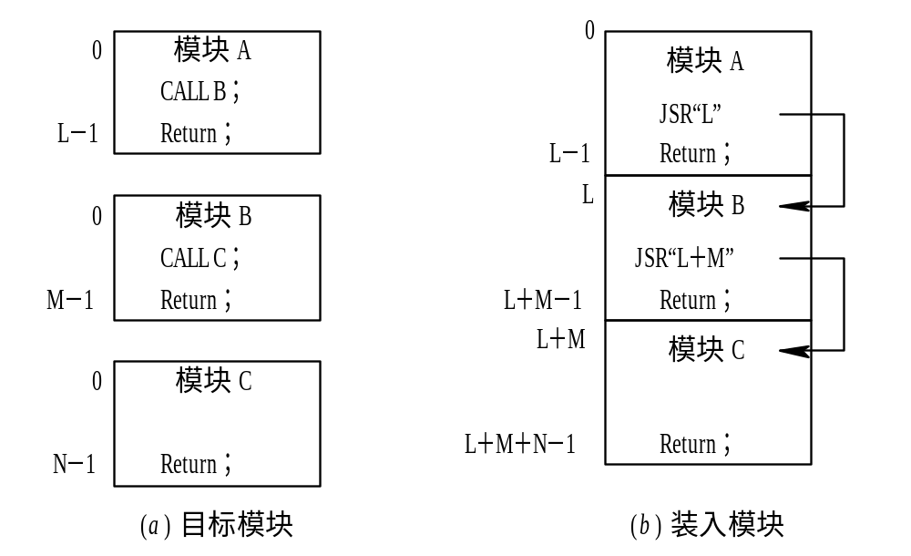
在将这几个目标模块装配成一个装入模块时，须解决以下两个问题：
(1) 对相对地址进行修改。
(2) 变换外部调用符号。
4.2.2 程序的链接
1. 静态链接方式(Static Linking)
图 4-3 程序链接示意图

Slide 9
2. 装入时动态链接(Load time Dynamic Linking)
装入时动态链接方式有以下优点：
便于修改和更新。
(2) 便于实现对目标模块的共享。
指将用户源程序编译后所得到的一组目标模块，在装入内存时，采用边装入边链接的链接方式。

Slide 10
3. 运行时动态链接(Run-time Dynamic Linking)
近几年流行起来的运行时动态链接方式，是对上述在装入时链接方式的一种改进。
这种链接方式是将对某些模块的链接推迟到执行时才执行，亦即，在执行过程中，当发现一个被调用模块尚未装入内存时，立即由OS去找到该模块并将之装入内存， 把它链接到调用者模块上。
凡在执行过程中未被用到的目标模块，都不会被调入内存和被链接到装入模块上，这样不仅可加快程序的装入过程，而且可节省大量的内存空间。

Slide 11
4.3 连续分配方式
4.3.1 单一连续分配
这是最简单的一种存储管理方式，但只能用于单用户、单任务的操作系统中。
采用这种存储管理方式时，可把内存分为系统区和用户区两部分，系统区仅提供给OS使用，通常是放在内存的低址部分；
用户区是指除系统区以外的全部内存空间， 提供给用户使用。

Slide 12
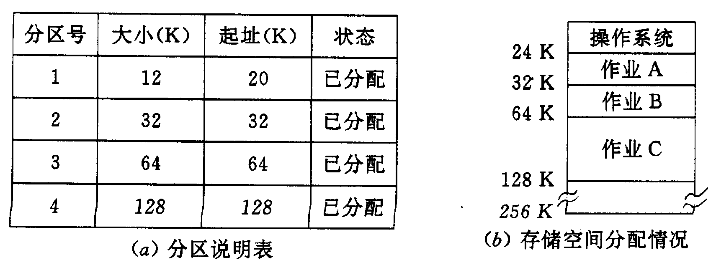
4.3.2 固定分区分配
1. 划分分区的方法
分区大小相等， 即使所有的内存分区大小相等。
(2) 分区大小不等。
2. 内存分配
图 4-4 固定分区使用表

Slide 13
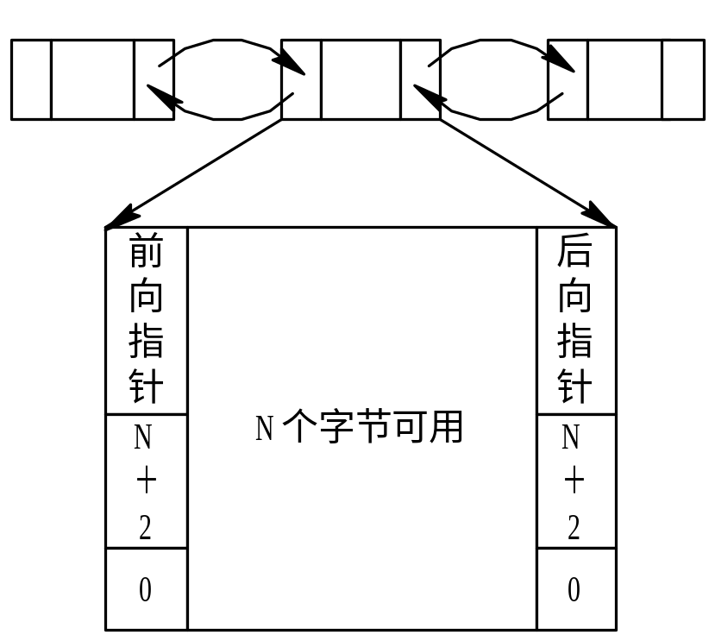
4.3.3 动态分区分配
1. 分区分配中的数据结构
空闲分区表。
(2) 空闲分区链。
图 4-5 空闲链结构

Slide 14
2. 分区分配算法
首次适应算法FF。
  最先适应分配算法 FF算法要求空闲分区链以地址递增的次序链接。在分配内存时，从链首开始顺序查找，直到找到一个大小能满足要求的空闲分区为止；然后再按作业大小，从该分区中划出一块内存空间分配给请求者，余下的空闲分区仍留在空闲链中。
(2) 循环首次适应算法，该算法是由首次适应算法演变而成的。
该算法是首次适应算法的变种。在分配内存空间时，不再每次从表头（链首）开始查找，而是从上次找到空闲区的下一个空闲开始查找，直到找到第一个能满足要求的空闲区为止，并从中划出一块与请求大小相等的内存空间分配给作业。该算法能使内存中的空闲区分布得较均匀。
(3) 最佳适应算法。
它从全部空闲区中找出能满足作业要求的、且大小最小的空闲分区，这种方法能使碎片尽量小。为适应此算法，空闲分区表（空闲区链）中的空闲分区要按从小到大进行排序，自表头开始查找到第一个满足要求的自由分区分配。该算法保留大的空闲区，但造成许多小的空闲区。

Slide 15
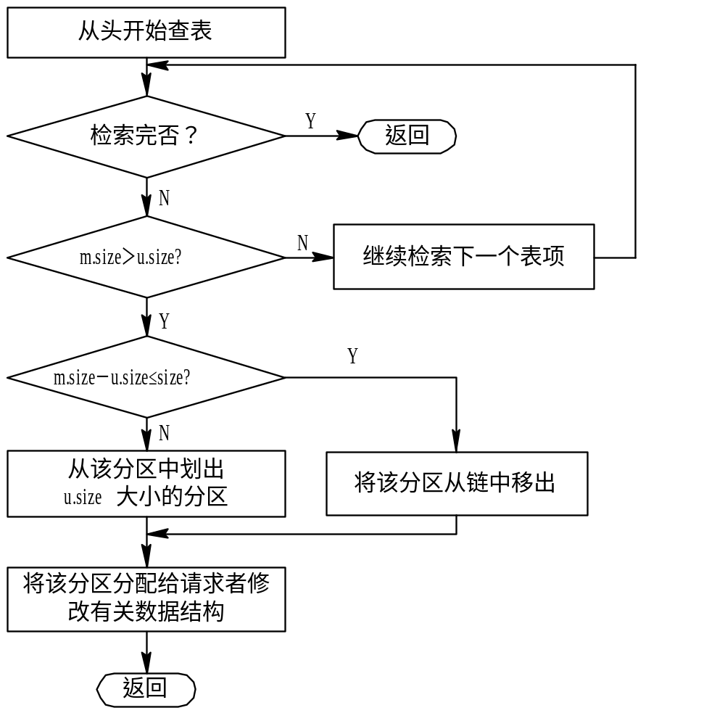
3. 分区分配操作
1) 分配内存
图 4-6 内存分配流程

Slide 16
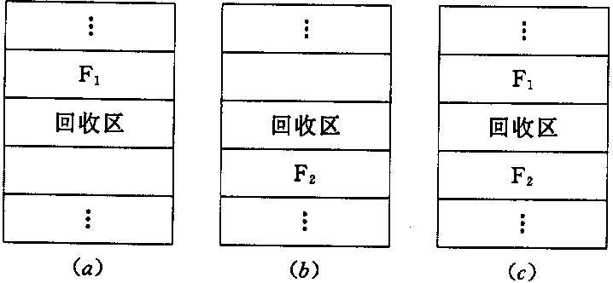
2) 回收内存
(1)回收区在F1后面邻接，见图4-7(a)
(2)回收区在F2前面邻接， 见图4-7(b)
(3)回收区在F1后面和F2 前面邻接，见图4-7(c)
(4) 回收区既不与F1邻接，也不与F2邻接。
图 4-7 内存回收时的情况

Slide 17
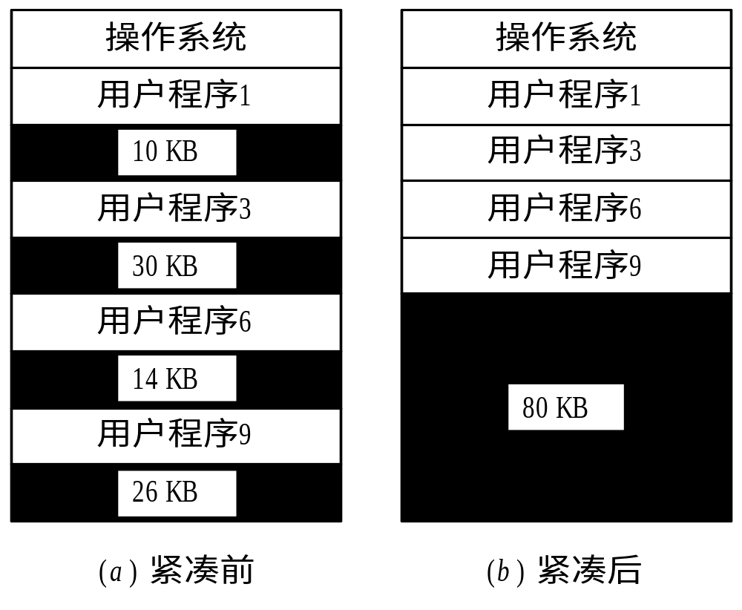
4.3.4 可重定位分区分配
1. 动态重定位的引入
连续分配方式的一个重要特点：一个系统或用户程序必须被装入一片连续的内容空间中。
但是，当一台计算机运行了一段时间后，它的内存空间将被分割成许多小的分区，而缺乏大的空闲空间。
即使这些分散的许多小分区的总量之和大于要装入的程序，但由于这些分区不相邻接，也无法把该程序装入内存。
图 4-8 紧凑的示意

Slide 18
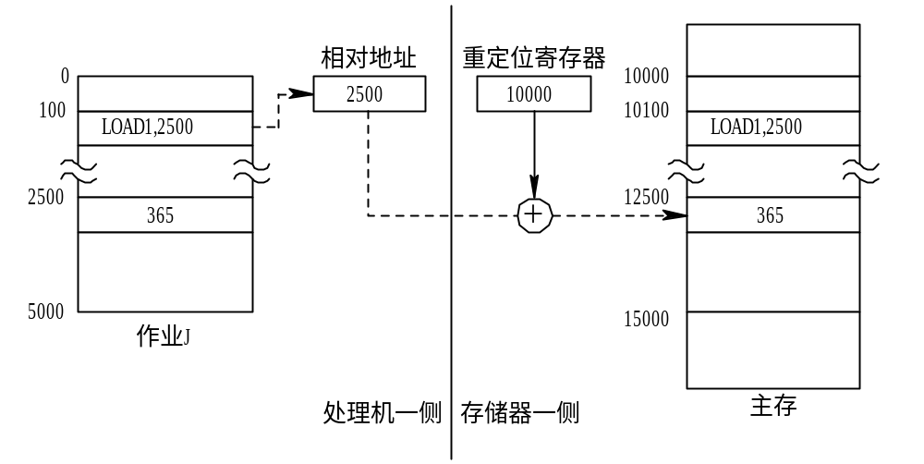
2. 动态重定位的实现
12500
图 4-9 动态重定位示意图

Slide 19
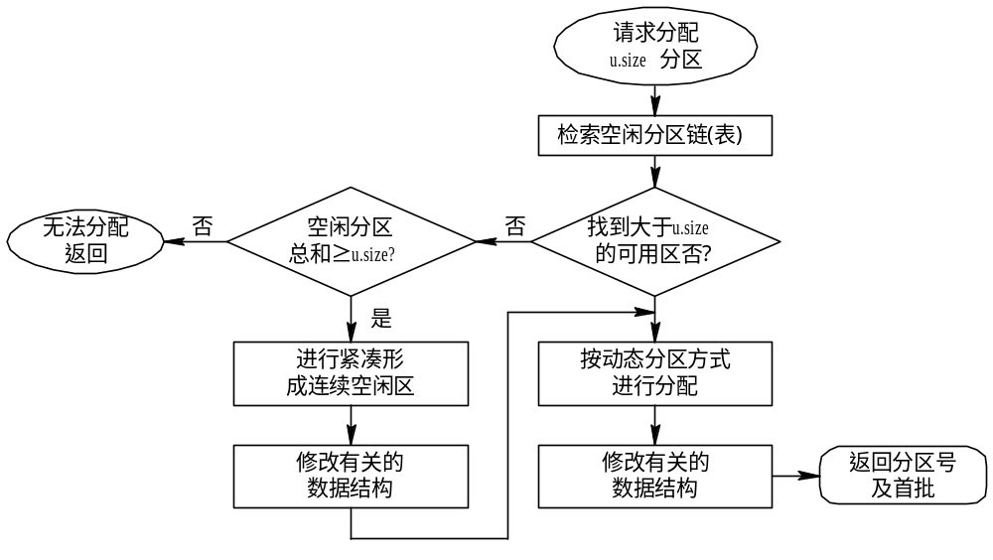
3. 动态重定位分区分配算法
图 4-10 动态分区分配算法流程图

Slide 20
4.3.5 对换(Swapping)
1. 对换的引入
所谓“对换”， 是指把内存中暂时不能运行的进程或者暂时不用的程序和数据，调出到外存上，以便腾出足够的内存空间，再把已具备运行条件的进程或进程所需要的程序和数据，调入内存。
对换是提高内存利用率的有效措施。

Slide 21
2. 对换空间的管理
为了能对对换区中的空闲盘块进行管理，在系统中应配置相应的数据结构，以记录外存的使用情况。
其形式与内存在动态分区分配方式中所用数据结构相似，即同样可以用空闲分区表或空闲分区链。
在空闲分区表中的每个表目中应包含两项，即对换区的首址及其大小，它们的单位是盘块号和盘块数。

Slide 22
3. 进程的换出与换入
(1) 进程的换出。
每当一进程由于创建子进程而需要更多的内存空间，但又无足够的内存空间等情况发生时，系统应将某进程换出。
其过程是：系统首先选择处于阻塞状态且优先级最低的进程作为换出进程，然后启动盘块，将该进程的程序和数据传送到磁盘的对换区上。
若传送过程未出现错误，便可回收该进程所占用的内存空间，并对该进程的进程控制块做相应的修改。

Slide 23
3. 进程的换出与换入
(2) 进程的换入。
系统应定时地查看所有进程的状态，从中找出“就绪”状态但已换出的进程，将其中换出时间(换出到磁盘上)最久的进程作为换入进程，将之换入，直至已无可换入的进程或无可换出的进程为止。

Slide 24
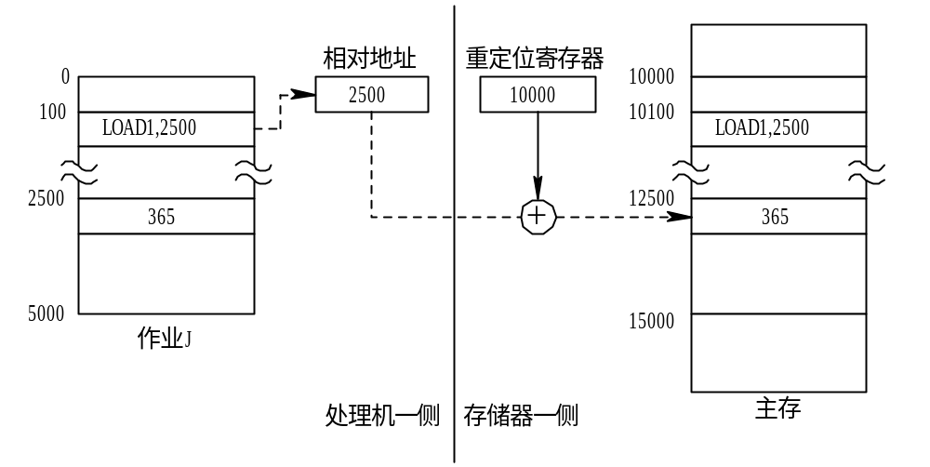
4.4 基本分页存储管理方式
问题：作业地址空间和内存地址空间是如何对应的？

Slide 25
4.4 基本分页存储管理方式
4.4.1 页面与页表
1. 页面
1) 页面和物理块
分页存储管理，是将一个进程的逻辑地址空间分成若干个大小相等的片，称为页面或页，并为各页加以编号，从0开始，如第0页、第1页等。
相应地，也把内存空间分成与页面相同大小的若干个存储块，称为(物理)块或页框(frame)， 也同样为它们加以编号，如0＃块、1＃块等等。
在为进程分配内存时，以块为单位将进程中的若干个页分别装入到多个可以不相邻接的物理块中。
由于进程的最后一页经常装不满一块而形成了不可利用的碎片，称之为“页内碎片”。

Slide 26
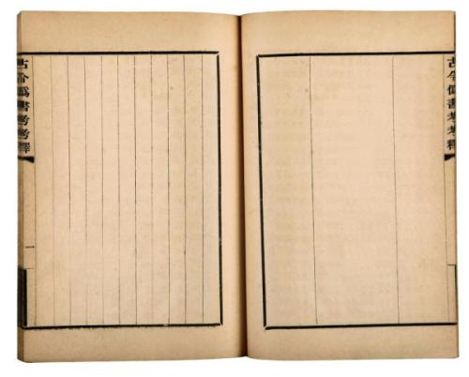

2) 页面大小
在分页系统中的页面其大小应适中。
页面若太小，一方面虽然可使内存碎片减小，从而减少了内存碎片的总空间，有利于提高内存利用率，但另一方面也会使每个进程占用较多的页面，从而导致进程的页表过长，占用大量内存；此外，还会降低页面换进换出的效率。
然而，如果选择的页面较大，虽然可以减少页表的长度，提高页面换进换出的速度，但却又会使页内碎片增大。
因此，页面的大小应选择得适中，且页面大小应是2的幂，通常为512 B~8 KB。

Slide 27
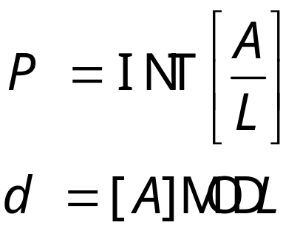
2. 地址结构
分页地址中的地址结构如下：
31
12
11
0
页号P | 位移量W(d)
对某特定机器，其地址结构是一定的。若给定一个逻辑地址空间中的地址为A，页面的大小为L，则页号P和页内地址d可按下式求得：

Slide 28
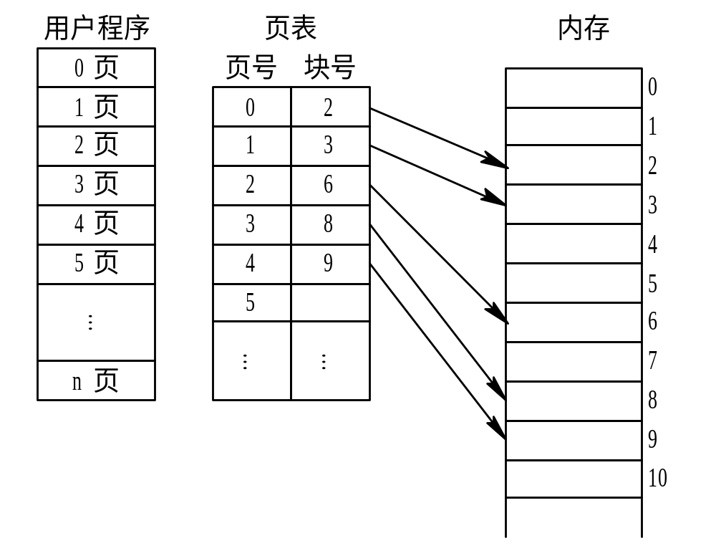
3. 页表
图 4-11 页表的作用

Slide 29
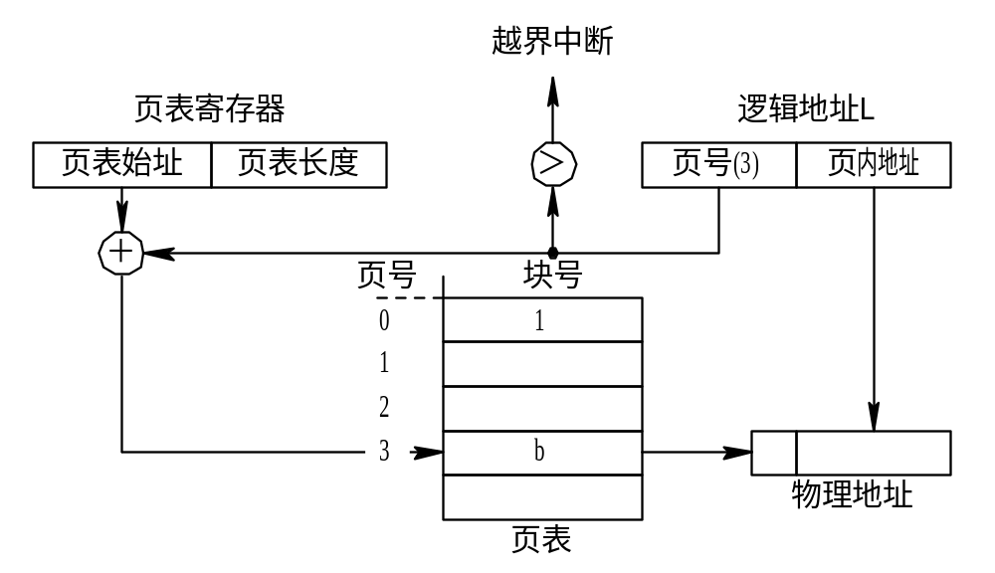
4.4.2 地址变换机构
1. 基本的地址变换机构
图 4-12 分页系统的地址变换机构

Slide 30
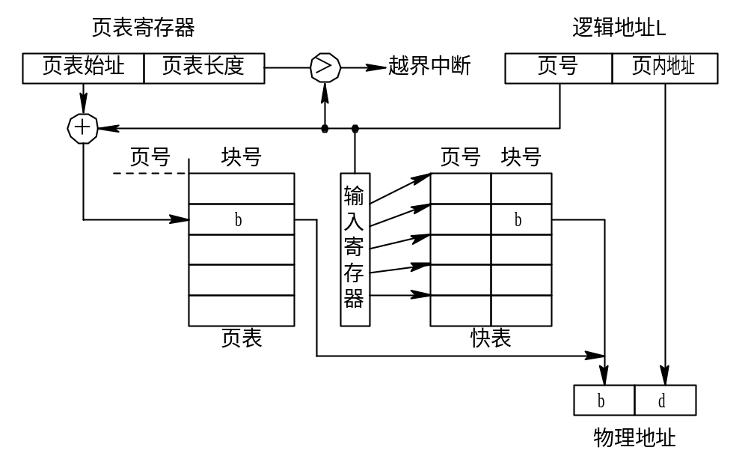
2. 具有快表的地址变换机构
图 4-13 具有快表的地址变换机构

Slide 31
3. 访问内存的有效时间
从进程发出指定逻辑地址的访问请求，经过地址变换，到内存中找到对应的实际地址单元并取出数据，所需要花费的总时间，称为内存的有效访问时间。
假设访问一次内存的时间为t,在基本分页存储管理中，有效访问时间为第一次访问内存时间(即查找页表对应的页表项所耗费的时间t)与第二次访问内存时间(即将页表项中的物理块号与页内地址拼接成实际物理地址所耗费的时间t)之和，记为：EAT=2t
在引入快表的分页存储管理方式中，有效访问时间为：
EAT=aλ+(t+ λ)(1-a)+t=2t+ λ-at
λ表示查找快表所需要的时间，a表示命中率。

Slide 32
4.4.3 两级和多级页表
现代的大多数计算机系统，都支持非常大的逻辑地址空间(2³²~2⁶⁴)。
在这样的环境下，页表就变得非常大，要占用相当大的内存空间。
例如，对于一个具有32位逻辑地址空间的分页系统，规定页面大小为4 KB即2¹² B，则在每个进程页表中的页表项可达1兆个之多。
又因为每个页表项占用一个字节，故每个进程仅仅其页表就要占用1 MB的内存空间，而且还要求是连续的。
可以采用这样两个方法来解决这一问题：
  采用离散分配方式来解决难以找到一块连续的大内存空间的问题；
  只将当前需要的部分页表项调入内存，其余的页表项仍驻留在磁盘上，需要时再调入。

Slide 33
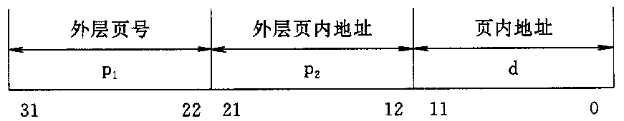
1. 两级页表(Two-Level Page Table)
逻辑地址结构可描述如下：

Slide 34
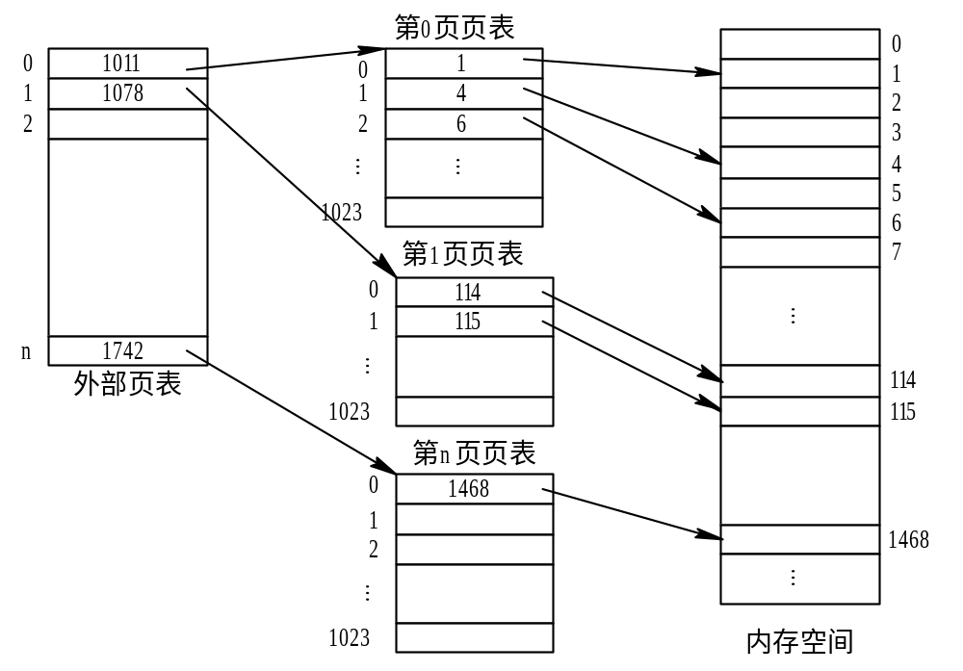
图 4-14 两级页表结构

Slide 35

图 4-15 具有两级页表的地址变换机构

Slide 36
2. 多级页表
对于32位的机器，采用两级页表结构是合适的；但对于64位的机器，如果页面大小仍采用4 KB即2¹² B，那么还剩下52位， 假定仍按物理块的大小(2¹²位)来划分页表，则将余下的42位用于外层页号。
此时在外层页表中可能有4096 G个页表项，要占用16384GB的连续内存空间。
必须采用多级页表，将外层页表再进行分页，也是将各分页离散地装入到不相邻接的物理块中，再利用第2级的外层页表来映射它们之间的关系。
对于64位的计算机，如果要求它能支持2⁶⁴(=1844744 TB)规模的物理存储空间，则即使是采用三级页表结构也是难以办到的；而在当前的实际应用中也无此必要。

Slide 37
4.5 基本分段存储管理方式
4.5.1 分段存储管理方式的引入
引入分段存储管理方式， 主要是为了满足用户和程序员的下述一系列需要：
1) 方便编程
2) 信息共享
3) 信息保护
4) 动态增长
5) 动态链接
通常，用户把自己的作业按照逻辑关系划分为若干个段，每个段都是从0开始编址，并有自己的名字和长度。因此，希望要访问的逻辑地址是由段名(段号)和段内偏移量(段内地址)决定的。例如，下述的两条指令便是使用段名和段内地址：
LOAD 1，[A] |〈D〉；
STORE 1，[B] |〈C〉；
其中，前一条指令的含义是将分段A中D单元内的值读入寄存器1；后一条指令的含义是将寄存器1的内容存入B分段的C单元中。
在实现对程序和数据的共享时，是以信息的逻辑单位为基础的。比如，共享某个例程和函数。分页系统中的“页”只是存放信息的物理单位(块)，并无完整的意义，不便于实现共享；然而段却是信息的逻辑单位。由此可知，为了实现段的共享，希望存储管理能与用户程序分段的组织方式相适应。
信息保护同样是对信息的逻辑单位进行保护，因此，分段管理方式能更有效和方便地实现信息保护功能。
在实际应用中，往往有些段，特别是数据段，在使用过程中会不断地增长，而事先又无法确切地知道数据段会增长到多大。前述的其它几种存储管理方式，都难以应付这种动态增长的情况，而分段存储管理方式却能较好地解决这一问题。
动态链接是指在作业运行之前，并不把几个目标程序段链接起来。要运行时，先将主程序所对应的目标程序装入内存并启动运行，当运行过程中又需要调用某段时，才将该段(目标程序)调入内存并进行链接。可见，动态链接也要求以段作为管理的单位。

Slide 38
4.5.2 分段系统的基本原理
1. 分段
分段地址中的地址具有如下结构：
段号 | 段内地址
31 16 15 0

Slide 39
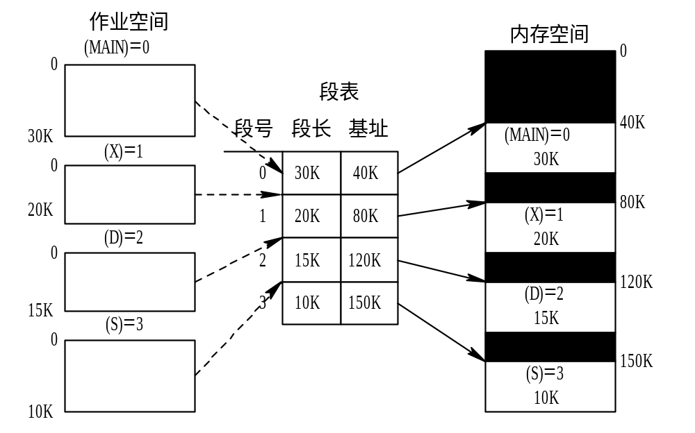
2. 段表
图 4-16 利用段表实现地址映射

Slide 40
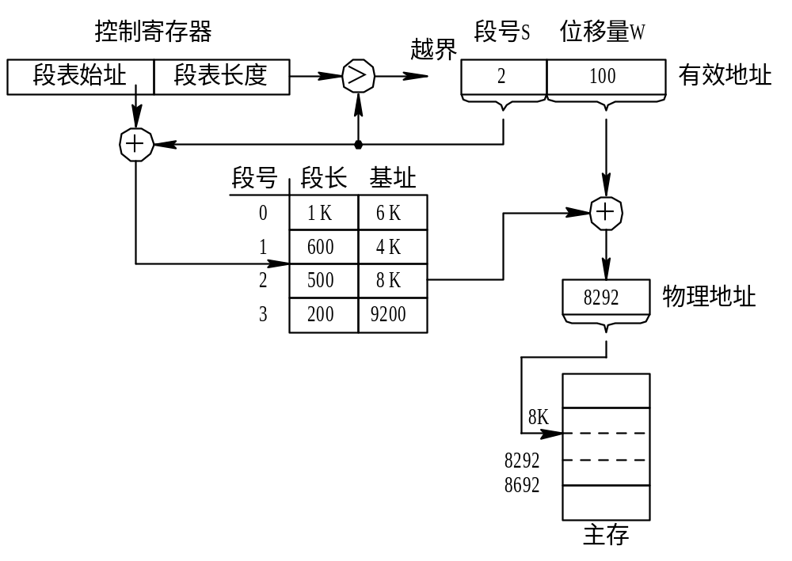
3. 地址变换机构
图 4-17 分段系统的地址变换过程

Slide 41
4. 分页和分段的主要区别
页是信息的物理单位，分页是为实现离散分配方式，以消减内存的外零头，提高内存的利用率。或者说，分页仅仅是由于系统管理的需要而不是用户的需要。
段则是信息的逻辑单位，它含有一组其意义相对完整的信息。分段的目的是为了能更好地满足用户的需要。

Slide 42
4. 分页和分段的主要区别
页的大小固定且由系统决定，由系统把逻辑地址划分为页号和页内地址两部分，是由机器硬件实现的，因而在系统中只能有一种大小的页面；而段的长度却不固定，决定于用户所编写的程序，通常由编译程序在对源程序进行编译时，根据信息的性质来划分。
分页的作业地址空间是一维的，即单一的线性地址空间，程序员只需利用一个记忆符，即可表示一个地址；而分段的作业地址空间则是二维的，程序员在标识一个地址时，既需给出段名，又需给出段内地址。

Slide 43
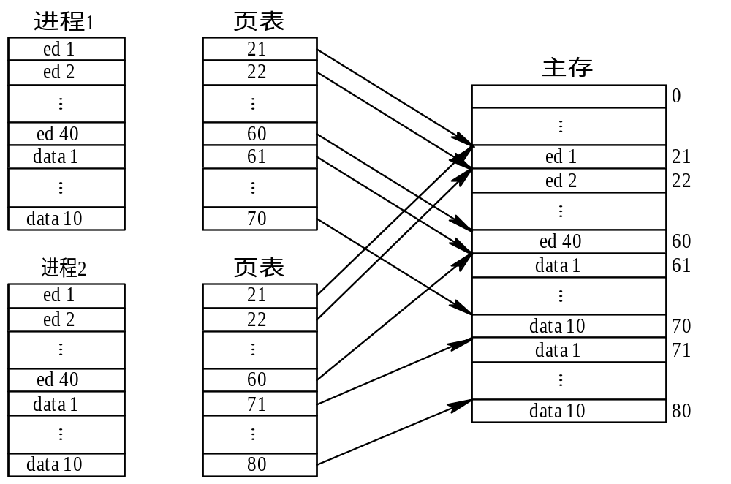
4.5.3 信息共享
假定每个页面的大小为4 KB，那么，160 KB的代码将占用40个页面，数据区占10个页面。
为实现代码的共享，应在每个进程的页表中都建立40个页表项，它们的物理块号都是21#～60#。在每个进程的页表中，还须为自己的数据区建立页表项，它们的物理块号分别是61#～70#、71#～80#、81#～90#，…，等等。
下图是分页系统中共享editor的示意。
分段系统的一个突出优点，是易于实现段的共享，即允许若干个进程共享一个或多个分段，且对段的保护也十分简单易行。
在分页系统中，虽然也能实现程序和数据的共享，但远不如分段系统来得方便。我们通过一个例子来说明这个问题。
例如，有一个多用户系统，可同时接纳40个用户，他们都执行一个文本编辑程序(Text Editor)。
如果文本编辑程序有160 KB的代码和另外40 KB的数据区，则总共需有 8 MB的内存空间来支持40个用户。
如果160 KB的代码是可重入的(Reentrant)，则无论是在分页系统还是在分段系统中，该代码都能被共享，在内存中只需保留一份文本编辑程序的副本，此时所需的内存空间仅为1760 KB(40×40+160)，而不是8000 KB。
图 4-18 分页系统中共享editor的示意图

Slide 44
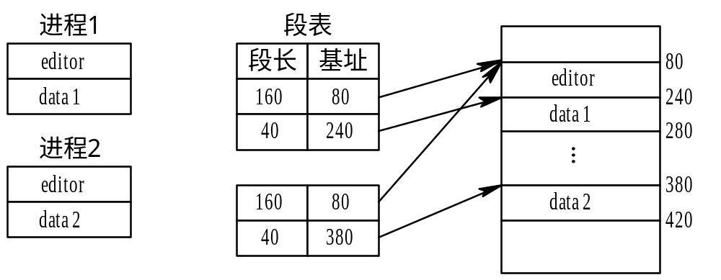
4.5.3 信息共享
图 4-19 分段系统中共享editor的示意图

Slide 45
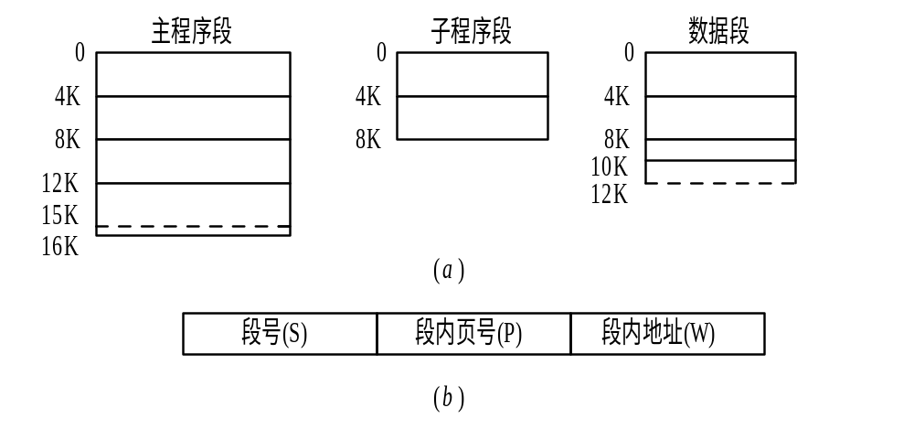
分页系统能有效地提高内存的利用率，而分段系统能反映程序的逻辑结构，便于段的共享与保护，将分页与分段两种存储方式结合起来，就形成了段页式存储管理方式。
段页式系统的基本原理，是基本分段存储管理方式和基本分页存储管理方式原理的结合，即先将用户程序分成若干个段，再把每个段分成若干个页，并为每一个段赋予一个段名。
4.5.4 段页式存储管理方式
1. 基本原理
图 4-20 作业地址空间和地址结构

Slide 46
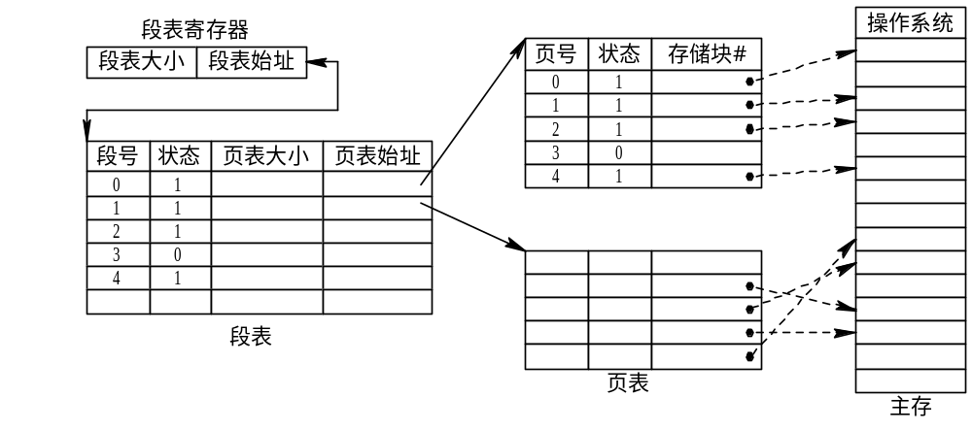
图 4-21 利用段表和页表实现地址映射

Slide 47
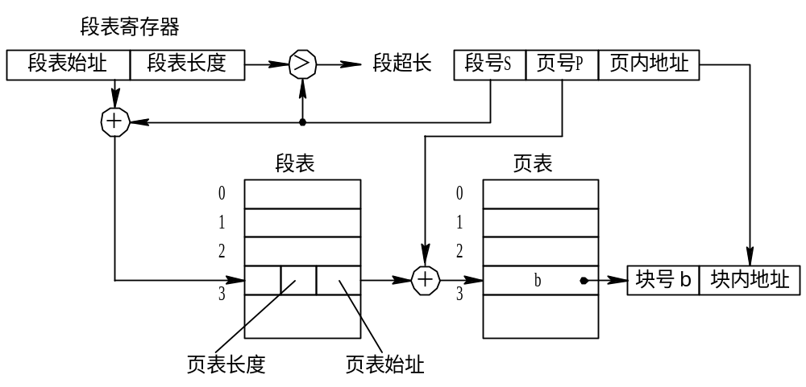
2. 地址变换过程
图 4-22 段页式系统中的地址变换机构

Slide 48
4.6 虚拟存储器的基本概念
4.6.1 虚拟存储器的引入
1. 常规存储器管理方式的特征
一次性。
作业必须一次性全部装入内存后方能运行。大作业无法在小内存中运行，无法进一步提高系统的多道程序度，直接影响了处理机的利用率和系统的吞吐量的提高。
(2) 驻留性。
作业被装入内存后，整个作业都一直驻留在内存中，任何部分都不会被换出，直到作业运行结束。有时运行中的进程会因I/O等原因而被阻塞，处于长期等待状态，或有的程序模块在运行过一次之后就不再需要了，他们都仍将驻留内存。

Slide 49
2. 局部性原理
早在1968年， Denning.P就曾指出：
(1) 程序执行时， 除了少部分的转移和过程调用指令外，在大多数情况下仍是顺序执行的。
(2) 过程调用将会使程序的执行轨迹由一部分区域转至另一部分区域， 但经研究看出，过程调用的深度在大多数情况下都不超过5。
(3) 程序中存在许多循环结构，这些虽然只由少数指令构成，但是它们将多次执行。
(4) 程序中还包括许多对数据结构的处理，如对数组进行操作， 它们往往都局限于很小的范围内。

Slide 50
局限性又表现在下述两个方面：
(1) 时间局限性。如果程序中的某条指令一旦执行， 则不久以后该指令可能再次执行；如果某数据被访问过，则不久以后该数据可能再次被访问。产生时间局限性的典型原因，是由于在程序中存在着大量的循环操作。
(2) 空间局限性。一旦程序访问了某个存储单元，在不久之后，其附近的存储单元也将被访问，即程序在一段时间内所访问的地址，可能集中在一定的范围之内，其典型情况便是程序的顺序执行。

Slide 51
3. 虚拟存储器定义
所谓虚拟存储器，是指具有请求调入功能和置换功能，能从逻辑上对内存容量加以扩充的一种存储器系统。
其逻辑容量由内存容量和外存容量之和所决定，其运行速度接近于内存速度，而每位的成本却又接近于外存。
可见，虚拟存储技术是一种性能非常优越的存储器管理技术，故被广泛地应用于大、 中、 小型机器和微型机中。

Slide 52
4.6.2 虚拟存储器的实现方法
1. 分页请求系统
硬件支持。
请求分页的页表机制，它是在纯分页的页表机制上增加若干项而形成的，作为请求分页的数据结构；
缺页中断机构，即每当用户程序要访问的页面尚未调入内存时便产生一缺页中断，以请求OS将所缺的页调入内存；
地址变换机构，它同样是在纯分页地址变换机构的基础上发展形成的。
(2) 实现请求分页的软件。

Slide 53
4.6.3 虚拟存储器的特征
多次性
相对于传统存储器管理方式的一次性而言，一个作业的程序和数据无需在作业运行时一次性地全部装入内存。
对换性
相对于传统存储器管理方式的常驻性而言，一个作业的程序和数据无需在作业运行时一直常驻内存，而是允许在作业的运行过程中进行换进、换出。
虚拟性
指能够从逻辑上扩充内存容量，使用户所看到的内存容量远大于实际内存容量。

Slide 54
4.7 请求分页存储管理方式
4.7.1 请求分页中的硬件支持
1. 页表机制
页号 | 物理块号 | 状态位P | 访问字段A | 修改位M | 外存地址
状态位P用于指示该页是否已调入内存，供程序访问时参考。
访问字段A用于记录本页在一段时间被访问的次数，或最近多长时间未被访问，供置换算法选择换出页面时参考。
修改位M表示该页在调入内存后是否被修改过。由于内存的每一页在外存都有备份，所以在该页被换出时，若该页被修改过，则必须将该页写回外存；若未被修改过，则直接进行覆盖，无须写回。
外存地址用于指出该页在外存上的地址，通常是物理块号，供调入该页时使用。

Slide 55
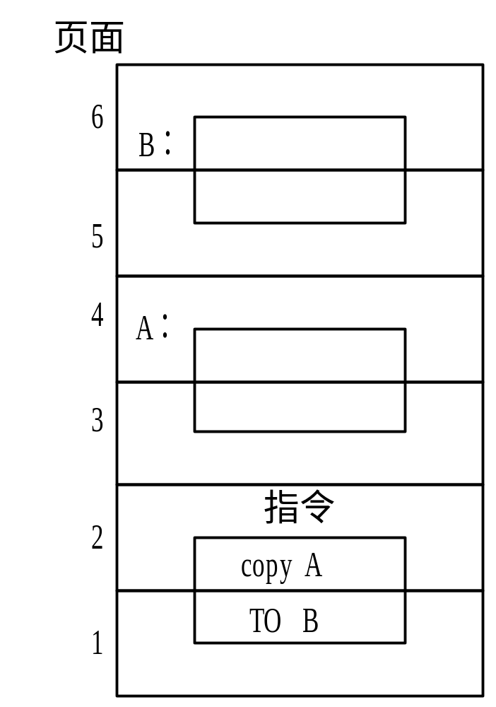
2. 缺页中断机构
在请求分页系统中，每当所要访问的页面不在内存时，便产生一个缺页中断，请求操作系统将所缺的页调入内存。
此时应将缺页的进程阻塞（调页完成唤醒)，如果内存中有空闲块，则分配一个块，将要调入的页装入该块，并修改页表中相应页表项，若此时内存中没有空闲块，则要淘汰某页（若被淘汰页在内存期间被修改过， 则要将其写回外存)。
缺页中断作为中断同样要经历，诸如保护CPU环境、分析中断原因、转入缺页中断处理程序、恢复CPU环境等几个步骤。
但与一般的中断相比，它有以下两个明显的区别：
  在指令执行期间产生和处理中断信号，而非一条指令执行完后，属于内部中断。
  一条指令在执行期间，可能产生多次缺页中断。
图 4-23 涉及6次缺页中断的指令

Slide 56
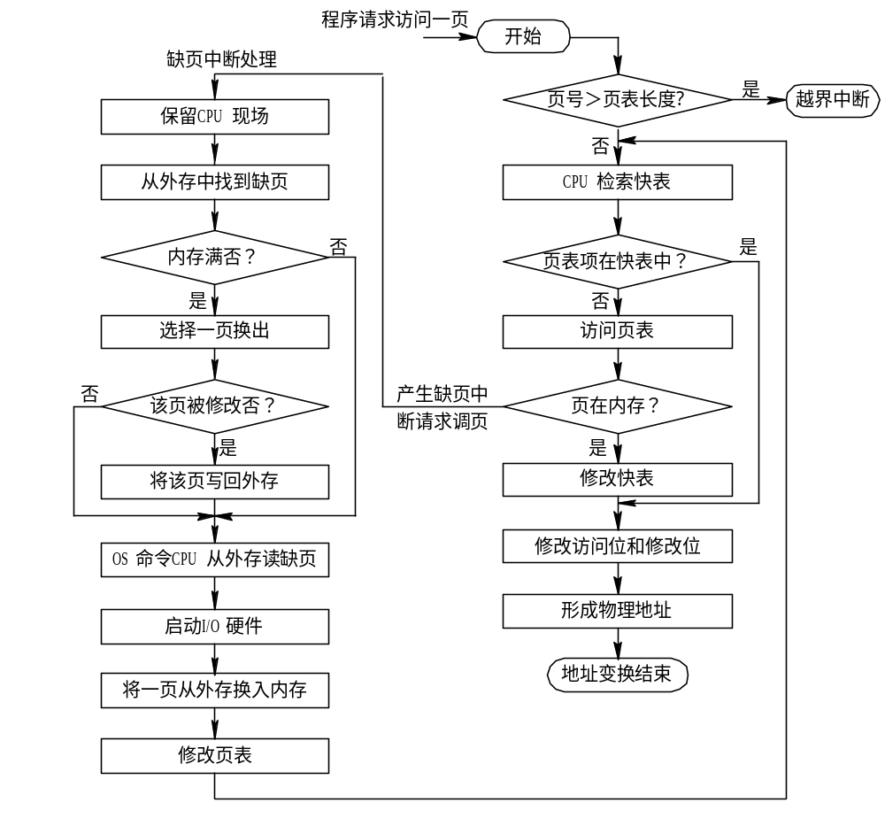
3. 地址变换
机构
图 4-24 请求分页中的地址变换过程

Slide 57
4.7.2 内存分配策略和分配算法
1. 最小物理块数的确定
是指能保证进程正常运行所需的最小物理块数。当系统为进程分配的物理块数少于此值时，进程将无法运行。
进程应获得的最少物理块数与计算机的硬件结构有关，取决于指令的格式、 功能和寻址方式。
对于某些简单的机器，若是单地址指令且采用直接寻址方式，则所需的最少物理块数为2。其中，一块是用于存放指令的页面，另一块则是用于存放数据的页面。
如果该机器允许间接寻址时，则至少要求有三个物理块。对于某些功能较强的机器，其指令长度可能是两个或多于两个字节，因而其指令本身有可能跨两个页面，且源地址和目标地址所涉及的区域也都可能跨两个页面。

Slide 58
2. 物理块的分配策略
在请求分页系统中，可采取两种内存分配策略，即固定和可变分配策略。在进行置换时，也可采取两种策略，即全局置换和局部置换。于是可组合出以下三种适用的策略。
1) 固定分配局部置换(Fixed Allocation, Local Replacement)
2) 可变分配全局置换(Variable Allocation, Global Replacement)
3) 可变分配局部置换(Variable Allocation, Local Replacement)

Slide 59
3. 物理块分配算法
1) 平均分配算法
这是将系统中所有可供分配的物理块，平均分配给各个进程。
例如，当系统中有100个物理块，有5个进程在运行时，每个进程可分得20个物理块。
这种方式貌似公平，但实际上是不公平的，因为它未考虑到各进程本身的大小。
如有一个进程其大小为200页，只分配给它20个块，这样，它必然会有很高的缺页率；而另一个进程只有10页，却有10个物理块闲置未用。

Slide 60
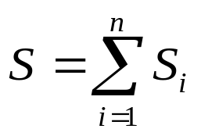
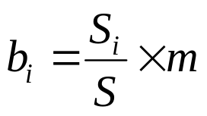
2) 按比例分配算法
这是根据进程的大小按比例分配物理块的算法。如果系统中共有n个进程，每个进程的页面数为S_{i}，则系统中各进程页面数的总和为：
又假定系统中可用的物理块总数为m，则每个进程所能分到的物理块数为b_{i}，将有：
b应该取整，它必须大于最小物理块数。

Slide 61
3) 考虑优先权的分配算法
在实际应用中，为了照顾到重要的、紧迫的作业能尽快地完成， 应为它分配较多的内存空间。
通常采取的方法是把内存中可供分配的所有物理块分成两部分：
  一部分按比例地分配给各进程；
  另一部分则根据各进程的优先权，适当地增加其相应份额后，分配给各进程。
在有的系统中，如重要的实时控制系统，则可能是完全按优先权来为各进程分配其物理块的。

Slide 62
4.7.3 调页策略
1. 何时调入页面
预调页策略
根据局部性原理，一次调入若干个相邻的页可能会比一次调入一页更高效。但如果调入的一批页面中大多数都未被访问，则又是低效的。所以就需要釆用以预测为基础的预调页策略，将预计在不久之后便会被访问的页面预先调入内存。但目前预调页的成功率仅约50%。故这种策略主要用于进程的首次调入时，由程序员指出应该先调入哪些页。
请求调页策略
进程在运行中需要访问的页面不在内存而提出请求，由系统将所需页面调入内存。由这种策略调入的页一定会被访问，且这种策略比较易于实现，故在目前的虚拟存储器中大多釆用此策略。它的缺点在于每次只调入一页，调入调出页面数多时会花费过多的I/O开销。

Slide 63
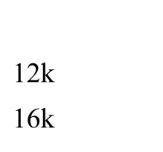
2. 从何处调入页面
在请求分页系统中的外存分为两部分：用于存放文件的文件区和用于存放对换页面的对换区。
通常，由于对换区是采用连续分配方式，而事件是采用离散分配方式，故对换区的磁盘I/O速度比文件区的高。
这样，每当发生缺页请求时，系统应从何处将缺页调入内存，可分成如下三种情况：
对换区
0号页面
3号页面
…
文件区
File1
File2
…
8k
24k
36k

Slide 64
(1) 系统拥有足够的对换区空间，这时可以全部从对换区调入所需页面，以提高调页速度。为此，在进程运行前，便须将与该进程有关的文件，从文件区拷贝到对换区。
(2) 系统缺少足够的对换区空间，这时凡是不会被修改的文件，都直接从文件区调入；而当换出这些页面时，由于它们未被修改而不必再将它们换出，以后再调入时，仍从文件区直接调入。但对于那些可能被修改的部分，在将它们换出时，便须调到对换区，以后需要时，再从对换区调入。
(3) UNIX方式。由于与进程有关的文件都放在文件区，故凡是未运行过的页面，都应从文件区调入。而对于曾经运行过但又被换出的页面，由于是被放在对换区，因此在下次调入时，应从对换区调入。由于UNIX系统允许页面共享，因此，某进程所请求的页面有可能已被其它进程调入内存，此时也就无须再从对换区调入。

Slide 65
3. 页面调入过程
每当程序所要访问的页面未在内存时，便向CPU发出一缺页中断，中断处理程序首先保留CPU环境，分析中断原因后，转入缺页中断处理程序。
该程序通过查找页表，得到该页在外存的物理块后，如果此时内存能容纳新页，则启动磁盘I/O将所缺之页调入内存，然后修改页表。
如果内存已满，则须先按照某种置换算法从内存中选出一页准备换出；如果该页未被修改过，可不必将该页写回磁盘；但如果此页已被修改， 则必须将它写回磁盘，然后再把所缺的页调入内存，并修改页表中的相应表项，置其存在位为“1”，并将此页表项写入快表中。
在缺页调入内存后，利用修改后的页表，去形成所要访问数据的物理地址，再去访问内存数据。

Slide 66
4. 缺页率
假设一个进程的逻辑空间为n页，系统为其分配的内存物理块数为m(m≤n)。
如果在进程的运行过程中，访问页面成功(即所访问的页面在内存中)的次数为S,访问失败(即所访问的页面不在内存中，需要从外存调入)的次数为F，则该进程总的页面访问次数为A=S+F，那么该进程在其运行过程中的缺页率为：f=F/A.
假设被置换的页面被修改的概率是β，其缺页中断处理时间为t_{a}，被置换页面没有被修改的缺页中断时间为t_{b} ,那么缺页中断处理时间的计算公式为 ：t= β×t_{a}+(1- β)×t_{b}

Slide 67
4.8 页面置换算法
4.8.1 最佳置换算法和先进先出置换算法
1. 最佳(Optimal)置换算法
最佳置换算法是由Belady于1966年提出的一种理论上的算法。
其所选择的被淘汰页面，将是以后永不使用的，或许是在最长(未来)时间内不再被访问的页面。
采用最佳置换算法，通常可保证获得最低的缺页率。

Slide 68
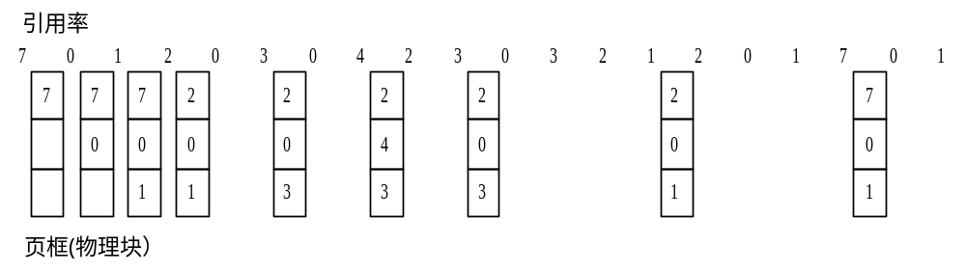
假定系统为某进程分配了三个物理块，并考虑有以下的页面号引用串：
7，0，1，2，0，3，0，4，2，3，0，3，2，1，2，0，1，7，0，1
进程运行时，先将7，0，1三个页面装入内存。以后，当进程要访问页面2时，将会产生缺页中断。此时OS根据最佳置换算法，将选择页面7予以淘汰。
缺页次数：9次
缺页率： 9/20
图 4-25 利用最佳页面置换算法时的置换图

Slide 69
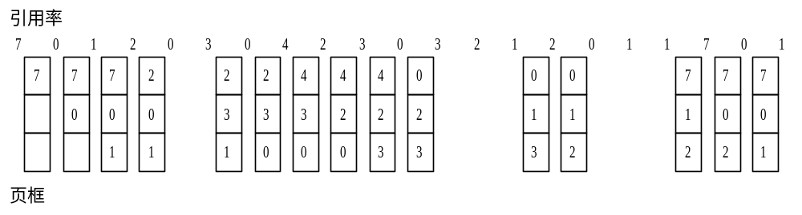
2. 先进先出(FIFO)页面置换算法
缺页次数：15次
缺页率： 15/20
图 4-26 利用FIFO置换算法时的置换图

Slide 70
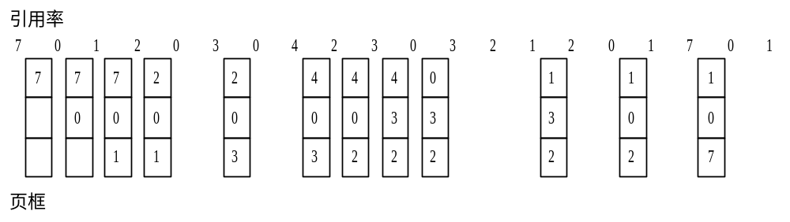
4.8.2 最近最久未使用(LRU)置换算法
1. LRU(Least Recently Used)置换算法的描述
缺页次数：12次
缺页率： 12/20
图 4-27 LRU页面置换算法

Slide 71
2. LRU置换算法的硬件支持
1) 寄存器
为了记录某进程在内存中各页的使用情况，须为每个在内存中的页面配置一个移位寄存器，可表示为
R=R_{n-1}R_{n-2}R_{n-3} … R₂R₁R₀
当进程访问某进程块是，将相应寄存器的R_{n-1}位置成1。此时，定时信号每隔一定时间将寄存器右移一位。具有最小数值的寄存器所对应的页面，就是最近最久未使用的页面。

Slide 72
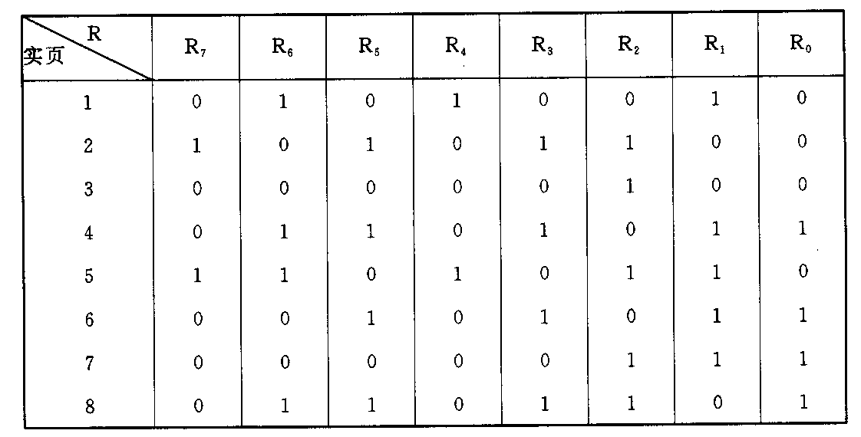
1
图 4-28 某进程具有8个页面时的LRU访问情况

Slide 73
1
图 4-28 某进程具有8个页面时的LRU访问情况

Slide 74
1
图 4-28 某进程具有8个页面时的LRU访问情况

Slide 75
1
图 4-28 某进程具有8个页面时的LRU访问情况

Slide 76
1
图 4-28 某进程具有8个页面时的LRU访问情况

Slide 77
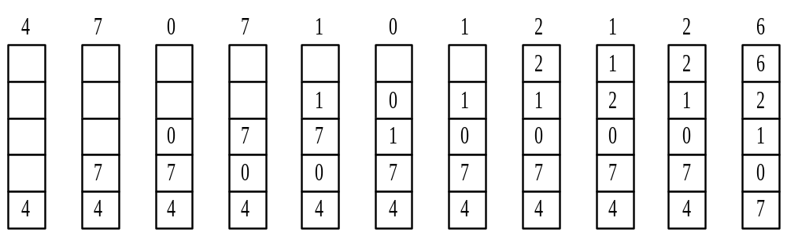
2) 栈
图 4-29 用栈保存当前使用页面时栈的变化情况

Slide 78
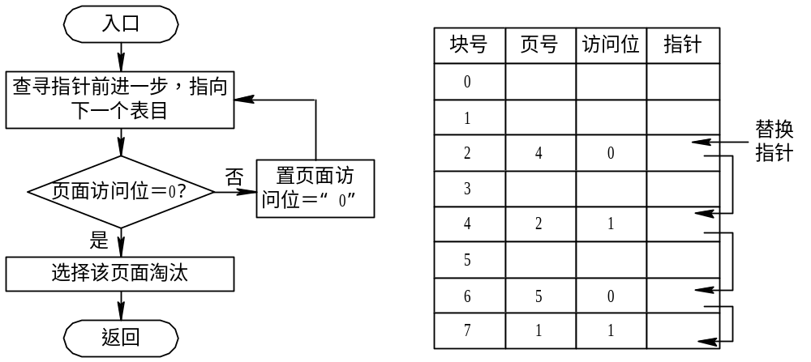
4.8.3 Clock置换算法
1. 简单的Clock置换算法
图 4-30 简单Clock置换算法的流程和示例

Slide 79
2. 改进型Clock置换算法
由访问位A和修改位M可以组合成下面四种类型的页面：
  1类(A=0, M=0)：表示该页最近既未被访问，又未被修改，是最佳淘汰页。
  2类(A=0, M=1)： 表示该页最近未被访问，但已被修改，并不是很好的淘汰页。
  3类(A=1, M=0)： 最近已被访问， 但未被修改， 该页有可能再被访问。
  4类(A=1, M=1)：最近已被访问且被修改， 该页可能再被访问。

Slide 80
其执行过程可分成以下三步：
(1) 从指针所指示的当前位置开始， 扫描循环队列，寻找A=0且M=0的第一类页面，将所遇到的第一个页面作为所选中的淘汰页。在第一次扫描期间不改变访问位A。
(2) 如果第一步失败，即查找一周后未遇到第一类页面，则开始第二轮扫描，寻找A=0且M=1的第二类页面，将所遇到的第一个这类页面作为淘汰页。在第二轮扫描期间，将所有扫描过的页面的访问位都置0。
(3) 如果第二步也失败，亦即未找到第二类页面，则将指针返回到开始的位置，并将所有的访问位复0。然后重复第一步，如果仍失败，必要时再重复第二步，此时就一定能找到被淘汰的页。

Slide 81
4.8.4 其它置换算法
最少使用(LFU： Least Frequently Used)置换算法
它是基于“如果一个数据在最近一段时间内使用次数很少，那么在将来一段时间内被使用的可能性也很小”的思路。注意LFU和LRU算法的不同之处，LRU的淘汰规则是基于访问时间，而LFU是基于访问次数的。
页面缓冲算法(PBA： Page Buffering Algorithm)
  该算法采用了可变分配和局部置换方式，置换算法则采用FIFO。该算法规定将一个被淘汰的页放入两个链表(空闲链表，修改页面链表)中的一个，若页面未被修改，就将它直接放入空闲链表中，否则放入已修改页面链表中。
  这种方式使得已修改和未修改的页面都仍然留在内存中，当进程以后再次访问这些页面时，只需花较小的开销，使这些页面又返回到该进程的驻留集中。当被修改页面达到一定数量时，才一次性地将他们写回到外存，这样就显著地减少了外存的I/O次数。

Slide 82
4.9 请求分段存储管理方式
4.9.1 请求分段中的硬件支持
1. 段表机制
段名 | 段长 | 段的基址 | 存取方式 | 访问字段A | 修改位M | 存在位P | 增补位 | 外存始址
为了实现段页式管理，系统必须为每个作业或进程建立一张段表以管理内存分配与释放、缺段处理、存储保护相地址变换等。另外，由于一个段又被划分成了若干页，每个段又必须建立一张页表以把段中的虚页变换成内存中的实际页面。
显然，与页式管理时相同，页表中也要有相应的实现缺页中断处理和页面保护等功能的表项。另外，由于在段页式管理中，页表不再是属于进程而是属于某个段，因此，段表中应有专项指出该段所对应页表的页表始址和页表长度。

Slide 83
在段表项中，除了段名(号)、段长、段在内存中的起始地址外， 还增加了以下诸项：
  (1) 存取方式：只执行，只读，允许读写
  (2) 访问字段A：被访问的频繁程度
  (3) 修改位M：该页在进入内存后是否被修改
  (4) 存在位P：本段是否已调入内存
  (5) 增补位：本段在运行过程中是否做过动态增长
  (6) 外存始址：本段在外存中的起始地址，即起始盘块号
段名 | 段长 | 段的基址 | 存取方式 | 访问字段A | 修改位M | 存在位P | 增补位 | 外存始址

Slide 84
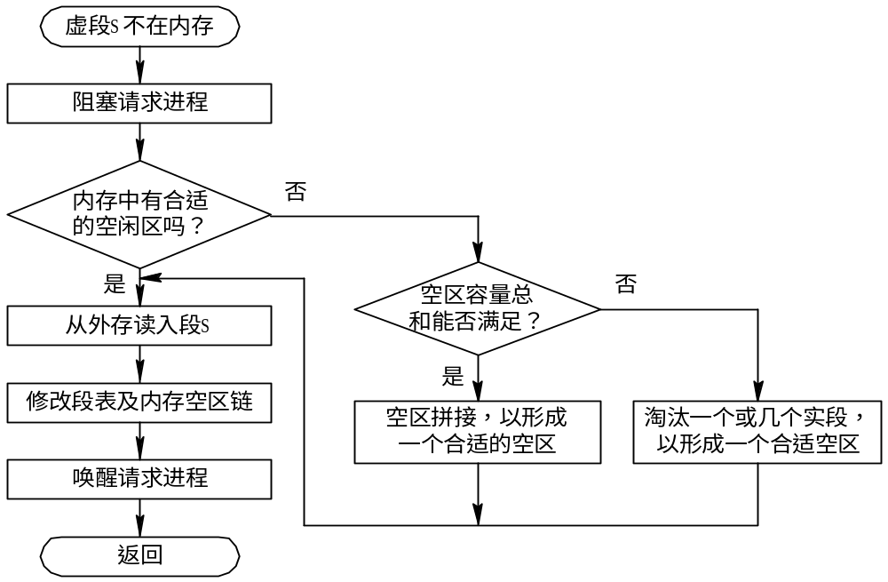
2. 缺段中断机构
图 4-31 请求分段系统中的中断处理过程

Slide 85
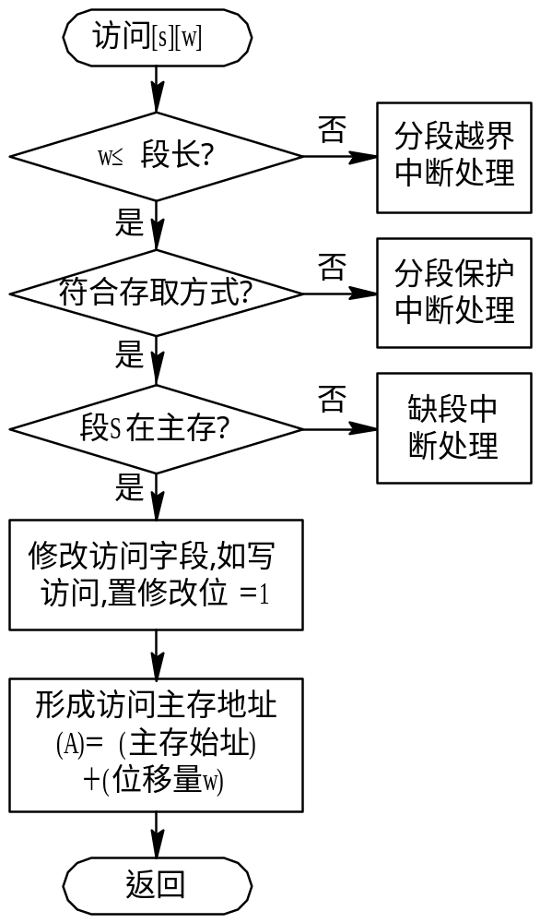
3. 地址变换机构
图 4-32 请求分段系统的地址变换过程

Slide 86
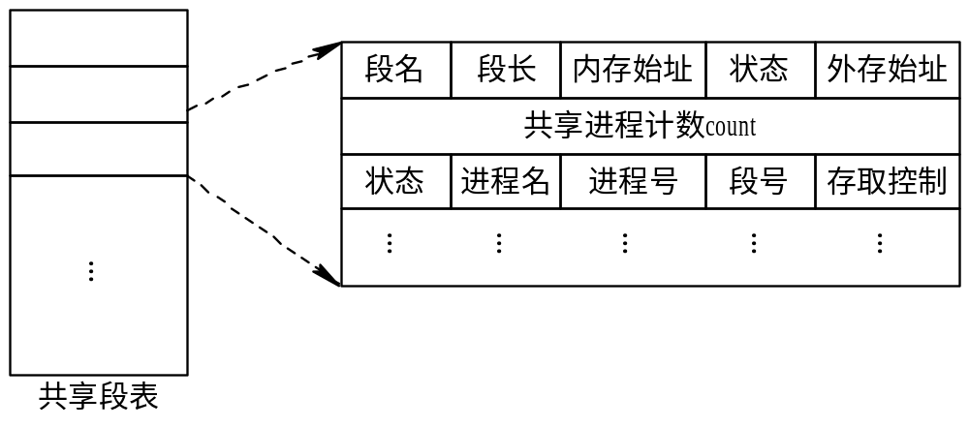
4.9.2 分段的共享与保护
1. 共享段表
图 4-33 共享段表项

Slide 87
2. 共享段的分配与回收
1) 共享段的分配
在为共享段分配内存时，对第一个请求使用该共享段的进程，由系统为该共享段分配一物理区，再把共享段调入该区，同时将该区的始址填入请求进程的段表的相应项中，还须在共享段表中增加一表项，填写有关数据，把count置为1；
之后，当又有其它进程需要调用该共享段时，由于该共享段已被调入内存，故此时无须再为该段分配内存，而只需在调用进程的段表中，增加一表项，填写该共享段的物理地址；
在共享段的段表中，填上调用进程的进程名、存取控制等，再执行count:=count+1操作，以表明有两个进程共享该段。

Slide 88
2) 共享段的回收
当共享此段的某进程不再需要该段时，应将该段释放，包括撤在该进程段表中共享段所对应的表项，以及执行count:=count-1操作。
若结果为0，则须由系统回收该共享段的物理内存，以及取消在共享段表中该段所对应的表项，表明此时已没有进程使用该段。
否则(减1结果不为0)，则只是取消调用者进程在共享段表中的有关记录。

Slide 89
3. 分段保护
越界检查
2) 存取控制检查
  只读
  (2) 只执行
  (3) 读/写
3) 环保护机构
  一个程序可以访问驻留在相同环或较低特权环(外环)中的数据。
  一个程序可以调用驻留在相同环或较高特权环(内环)中的服务。
低编号的环具有较高的优先权，OS核心处于0号环内；某些重要的实用程序和操作系统服务占据中间环；而一般的应用程序被安排在外环上。

Slide 90
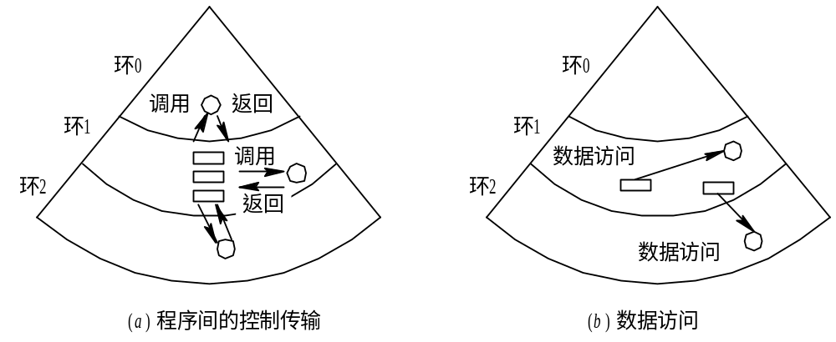
3) 环保护机构
图 4-34 环保护机构

Slide 91
作业 1
何谓运行时动态链接？运行时动态连接有何优点？
为什么要引入动态定位？如何实现？
什么是页面？什么是物理块？页面的大小应如何确定？
在分页系统中如何实现地址变换的？

Slide 92
作业 2
分页与分段存储管理有何区别？
在具有快表的段页式存储管理方式中，如何实现地址变换？
为什么说分段系统比分页系统更易于实现信息的共享和保护？

Slide 93
作业 3
什么是程序运行时的时间局限性和空间局限性？
虚拟存储器有哪些特征？其中最本质的特征是什么？
试说明请求分页系统中的地址变换过程(画图)。

Slide 94
作业 4
在一个请求分页系统中，采用FIFO页面置换算法时，假如一个作业的页面走向为4,3,2,1,4,3,5,4,3,2,1,5,当分配给该作业队物理块数M分别为3和4时，试计算在访问过程中所发生的缺页次数和缺页率，并比较所得结果。
实现LRU算法所需的硬件支持是什么？
试说明改进型Clock置换算法的基本原理。
自学5.4“抖动”与工作集

